Slide 1


TRƯỜNG TIỂU HỌC ÁI MỘ A
Bài giảng điện tử Tiếng Việt lớp 1
Tên bài: Ôn tập cuối năm (tiết 5)

Slide 2
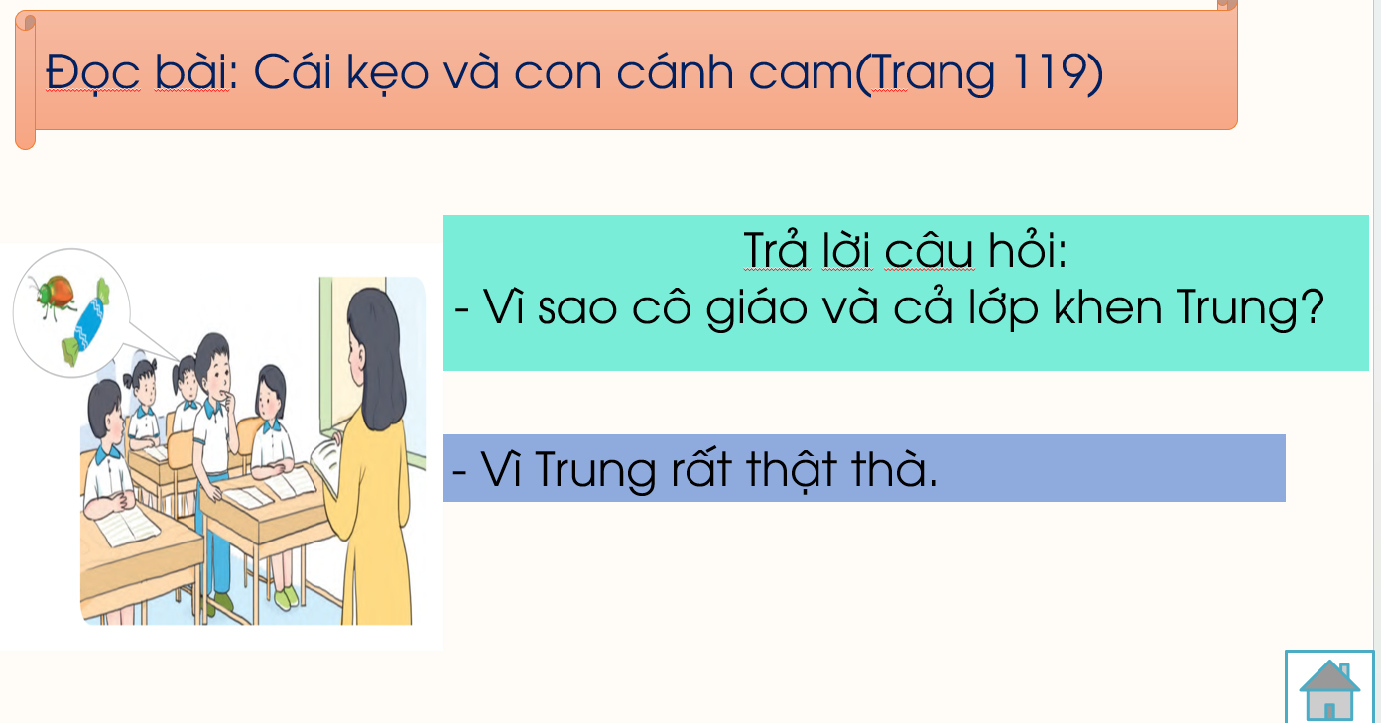

Slide 3
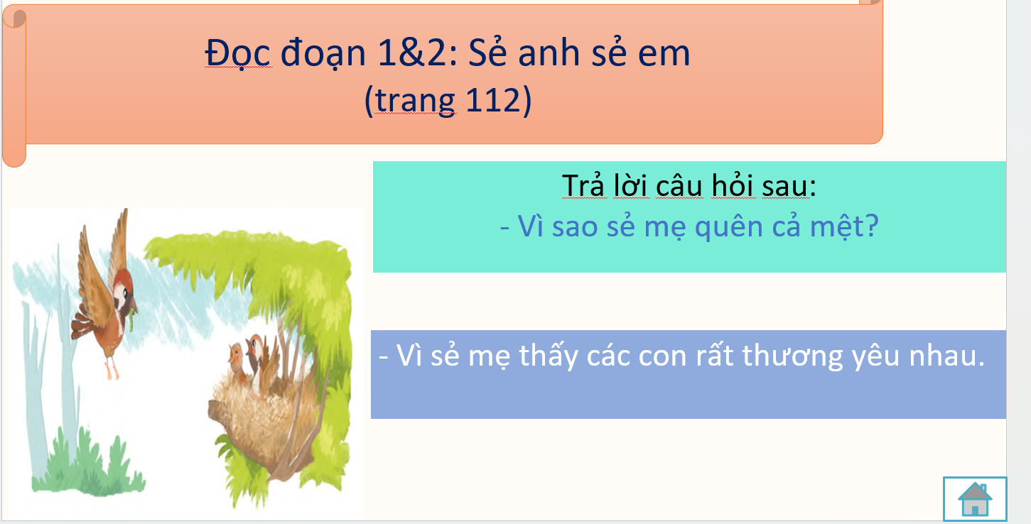

Slide 4
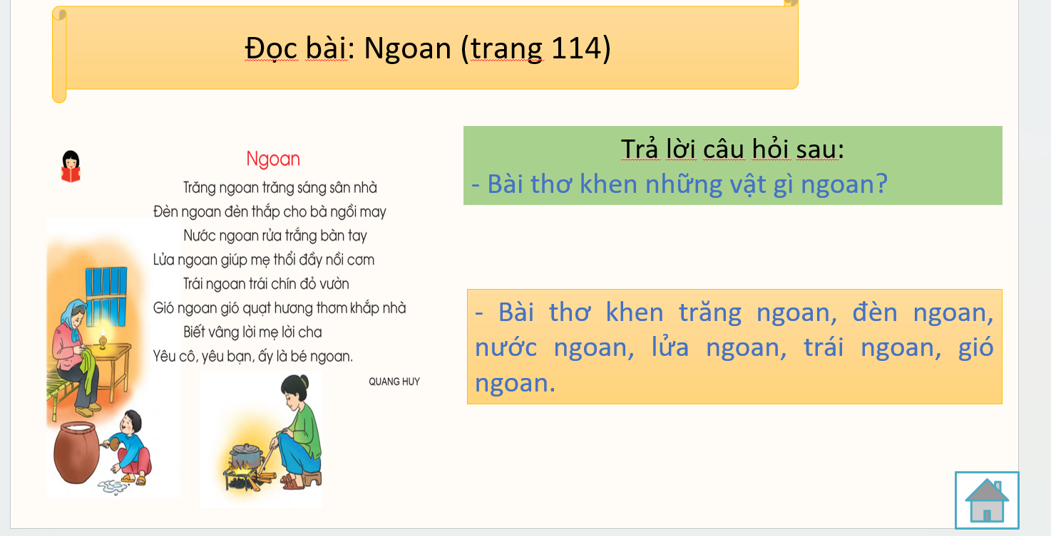

Slide 5
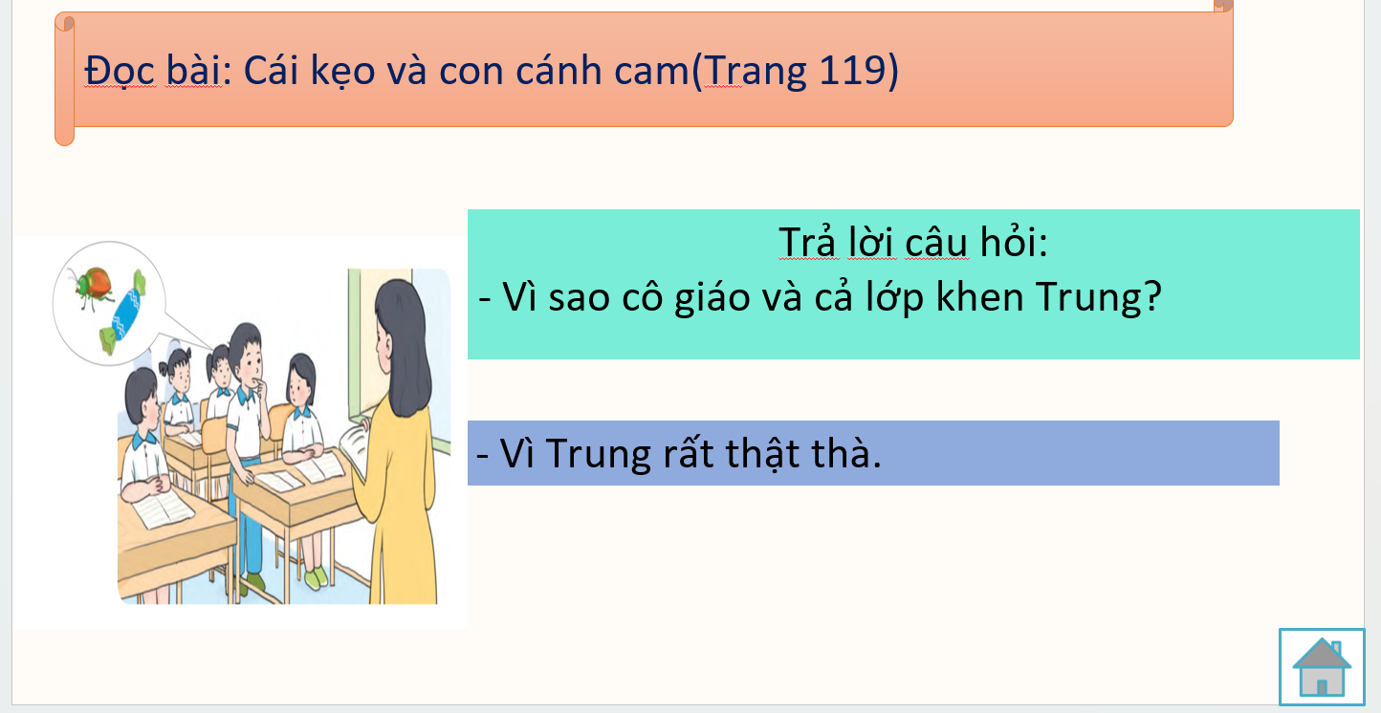

Slide 6
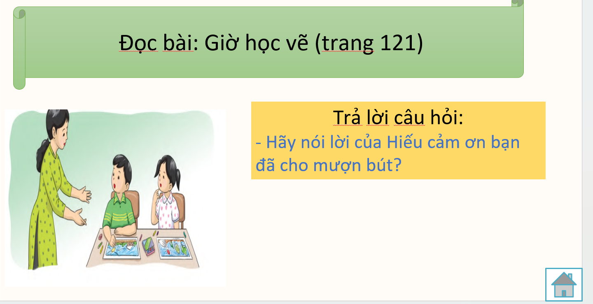

Slide 7
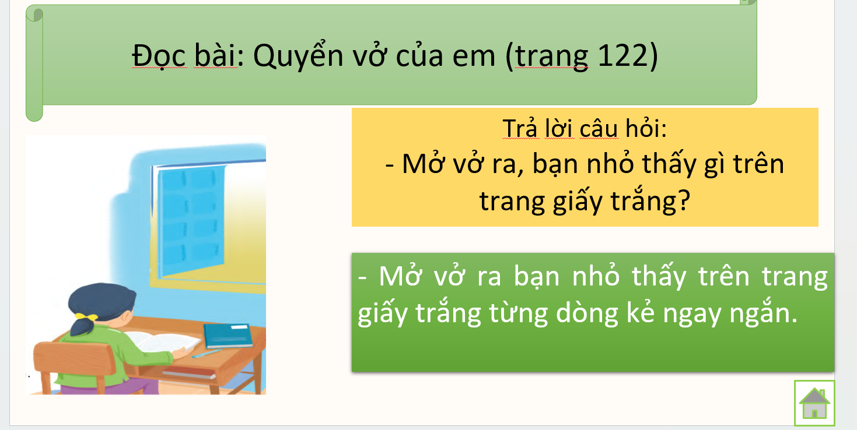

Slide 8





Dặn dò

